Slide 1

Anexo 10
Solicitud de aprobación para la participación como
apoyo voluntario al MCP-ES
Presentado por:
Lcda. Marta Alicia de Magaña
Directora Ejecutiva
MCP-ES
27 de Agosto de 2026
Notes:
Fuentes: Correo de la Lcda. María Mercedes Castillo; Estatutos y Reglamento Interno del MCP-ES 2024; acta/insumo proporcionado sobre conformación del Comité Ad Hoc.

Slide 2
Antecedente y cambio de condición
Se propone regularizar la participación a partir de la nueva situación institucional.
Paso 1
Paso 2
Paso 3
Designación inicial
Cambio informado
Nueva modalidad
Informó que dejó de formar parte del Ministerio de Educación, Ciencia y Tecnología, y expresó disposición de continuar colaborando.
Su participación ya no debe considerarse representación gubernamental, sino apoyo voluntario como persona no integrante.
La Lcda. Maria Mercedes Castillo, fue nombrada en el Comité Ad Hoc dentro de la representación del sector gubernamental, por su vinculación con el MINED.
Nota: La continuidad propuesta no modifica la Representación Gubernamental.
Notes:
Fuente: Correo MM: la Lcda. Castillo informó que a partir de agosto de 2026 dejó de formar parte del MINED y manifestó disposición de seguir colaborando con el MCP-ES. Acta/insumo: fue designada en el Comité Ad Hoc dentro del sector Gobierno.

Slide 3
Base normativa aplicable
La figura compatible es “persona no integrante” que brinda apoyo al comité, con voz y sin voto.
Estatutos, Art. 29
Estatutos, Art. 31
Los comités pueden solicitar, con aprobación de la Asamblea, el apoyo de consultores o de cualquier otra persona no miembro del MCP-ES que tenga los conocimientos necesarios.
Las personas no miembros del MCP-ES que participen en comités pueden ser invitadas a plenaria para cuestiones concretas, con derecho a voz, pero sin voto.
Conclusión: existe base normativa para autorizar su continuidad como apoyo voluntario, sin representación sectorial, sin membresía y sin voto.
Notes:
Fuentes: Estatutos del MCP-ES, artículos 29 y 31; Reglamento Interno, artículo 76.

Slide 4
Base normativa aplicable
La figura compatible es “persona no integrante” que brinda apoyo al comité, con voz y sin voto.
Reglamento, Art. 76
Reglamento Art.77
Los comites pueden invitar a personas no integrantes del MCP-ES, quienes podrán participar y, cuando corresponda, ser invitadas a plenaria con voz y sin voto.
contempla que personas no miembros que participen en los comités permanentes puedan ser nombradas subcoordinadoras.
Conclusión: existe base normativa para autorizar su continuidad como apoyo voluntario, sin representación sectorial, sin membresía y sin voto.
Notes:
Fuentes: Estatutos del MCP-ES, artículos 29 y 31; Reglamento Interno, artículo 76.

Slide 5
Implicación para el Comité Ad Hoc
La decisión debe distinguir entre representación sectorial y apoyo voluntario.
Antes
Ahora
• Cesa la calidad de representante gubernamental.
• Puede continuar como apoyo voluntario no integrante.
• Participación con voz y sin voto, cuando el Comité lo requiera.
• Integrante nombrada dentro del sector Gobierno.
• Designación vinculada a su relación institucional con MINED.
• Participación como parte de la conformación aprobada por el Pleno.
La Lcda. Alejandra Montano mantiene la representación gubernamental; la Dra. Carmen del Pilar de Durán podrá brindar apoyo cuando se requiera fortalecer dicha representación, según lo consignado en el acta.
Notes:
Fuente: Acta/insumo proporcionado por la usuaria sobre conformación del Comité Ad Hoc: se nombró a Lcda. María Mercedes Castillo y Lcda. Alejandra Montano por Gobierno; se dejó constancia del apoyo de Dra. Carmen del Pilar de Durán cuando fuese requerido.

Slide 6
Propuesta de acuerdos para el Pleno
Se sugieren dos acuerdos separados para dejar constancia clara en el acta.
Acuerdo 1 | Cambio de condición
Acuerdo 2 | Continuidad como apoyo voluntario
Aprobar la continuidad de la Lcda. María Mercedes Castillo en el Comité Ad Hoc, en calidad de persona no integrante del MCP-ES que brinda apoyo voluntario, con voz y sin voto, considerando su experiencia, conocimiento y participación previa en el proceso.
Dar por finalizada la participación de la Lcda. María Mercedes Castillo en el Comité Ad Hoc en calidad de representante del sector gubernamental, considerando que ha dejado de formar parte de la institución desde la cual ejercía dicha representación.
Precisión sugerida para el acta: la autorización no implica representación sectorial, membresía, relación laboral ni remuneración por parte del MCP-ES.
Notes:
Fuentes: Estatutos y Reglamento Interno del MCP-ES; correo de la Lcda. Castillo; acta/insumo de conformación del Comité Ad Hoc.

Slide 7
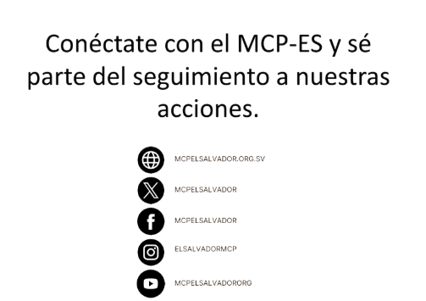
Notes:
Fuentes: Estatutos y Reglamento Interno del MCP-ES; correo de la Lcda. Castillo; acta/insumo de conformación del Comité Ad Hoc.

